Slide 1

Portafolio de Título Malla Fácil
Ingeniería Informática
Escuela de Informática y Telecomunicaciones
Sede Maipú
2024
Docente: Jorge Guzmán Bozo
Integrantes: Javier de la Jara Vera
David Bravo Aravena
Ailyne Jara Sandoval

Slide 2
Índice
Problemática a resolver
Solución propuesta
Objetivo del proyecto
Alcances
Procesos de Negocio
Backlog priorizado
Modelo de negocio “CANVAS”
Estudio de Mercado
Tecnología del Desarrollo
Gestión del Desarrollo
Pantallas o Mockups

Slide 3
Problemática por resolver
La elección de una carrera universitaria o técnica es una de las decisiones más importantes en la vida de un estudiante. Sin embargo, la ausencia de una plataforma que centralice la información de todas las instituciones en Chile, genera dificultades para comparar programas de estudio y tomar decisiones.

Slide 4
Solución propuesta
Plataforma digital, que permita a estudiantes de educación media y a otros interesados en continuar estudios superiores en Chile, acceder a información detallada sobre las carreras impartidas por universidades e institutos.
La plataforma facilitará la visualización de mallas curriculares, la comparación entre ellas, duración de las carreras, entre otros.
Accede, compara, elige. Así de fácil.
-Malla Fácil.

Slide 5
Objetivo del Proyecto
Convertirnos en la plataforma de información educativa más influyente de Chile en la región metropolitana, empoderando a estudiantes de educación media y futuros profesionales con las herramientas necesarias para tomar decisiones informadas sobre su futuro académico.
Revolucionar la manera en que los estudiantes exploran y eligen carreras universitarias o técnicas en la región metropolitana.

Slide 6
Alcances
Que hace el Sistema | Qué no hace | Alcances futuros
Visualización de mallas curriculares Los usuarios podrán explorar los programas de estudio de distintas carreras. Comparación de carreras Funcionalidad para comparar programas académicos de diferentes instituciones. Guardado de favoritos Opción para que los usuarios guarden sus carreras e instituciones preferidas. Información adicional sobre las carreras Datos importantes como duración de la carrera, costos, y posibles salidas laborales. | Primera Versión No incluirá acceso a información sobre becas y ayudas financieras. Sin Conexión a Inscripción No se desarrollará una integración con sistemas de inscripción universitaria. Cobertura Académica Superficial No se incluirá contenido académico en profundidad, sólo descripciones generales y mallas curriculares. | Recomendaciones personalizadas Basadas en intereses, ubicación y preferencias académicas. Acceso a información sobre becas y ayudas financieras.

Slide 7
Procesos de negocio
1. Proceso de Registro y Autenticación de Usuarios Permite a los usuarios crear una cuenta, iniciar sesión, y gestionar credenciales. Registro: Usuario crea cuenta con datos personales o redes sociales, y es redirigido a la pantalla principal. Inicio de Sesión: Usuario ingresa credenciales o usa redes sociales para acceder. Recuperación de Contraseña: Usuario solicita un enlace para restablecer la contraseña. Cierre de Sesión: Usuario cierra sesión y se eliminan los datos locales. Input: Datos personales, credenciales, información de redes sociales. Output: Cuenta creada, acceso a la aplicación, restablecimiento de contraseña. Notas: Integración con APIs de Google y Facebook, y medidas de seguridad como autenticación multifactor. | 2. Proceso de Exploración y Comparación de Instituciones Permite explorar y comparar instituciones educativas. Exploración: Usuario navega por la lista de instituciones y selecciona una para ver detalles. Comparación: Usuario selecciona varias instituciones para comparar y visualiza una tabla comparativa. Input: Datos de instituciones (ubicación, tipo, acreditación). Output: Información detallada, tabla comparativa. Notas: Integración con base de datos, filtros para personalizar búsqueda.
3. Proceso de Gestión de Marcadores de Instituciones Permite marcar instituciones favoritas y recibir actualizaciones. Marcado: Usuario marca instituciones como favoritas. Actualización y Notificación: Usuario recibe notificaciones cuando las instituciones marcadas actualizan su información. Input: Selección de instituciones favoritas. Output: Lista de favoritas, notificaciones de actualizaciones. Notas: Base de datos para almacenar marcadores, interfaz para gestión de favoritos. | 4. Proceso de Recuperación de Información sobre Carreras Proporciona acceso a información detallada sobre carreras. Acceso a Información: Usuario explora carreras y accede a detalles como costos, duración, perfil de egreso. Visualización: La aplicación muestra información relevante de cada carrera seleccionada. Inputs: Datos sobre carreras (costos, duración, perfil, campo laboral). Outputs: Información detallada sobre cada carrera. Notas: Integración con bases de datos, diseño de interfaces claras.

Slide 8
Backlog priorizado del Producto
ID | Nombre | Estimación
MF-5 | Exploración de instituciones | 3
MF-11 | Marcadores de instituciones | 13
MF-16 | Información sobre instituciones acreditadas | 5
MF-17 | Recomendaciones basadas en los intereses | 13
MF-18 | Información sobre becas y ayudas financieras | 5
MF-20 | Comparación entre instituciones | 13
MF-21 | Información de costos de la carrera | 5
MF-22 | Información del campo laboral de la carrera | 5
MF-23 | Información de la duración de la carrera | 5
MF-24 | Información de la empleabilidad de la carrera | 8
MF-25 | Información de ingresos esperados de la carrera | 8

Slide 9
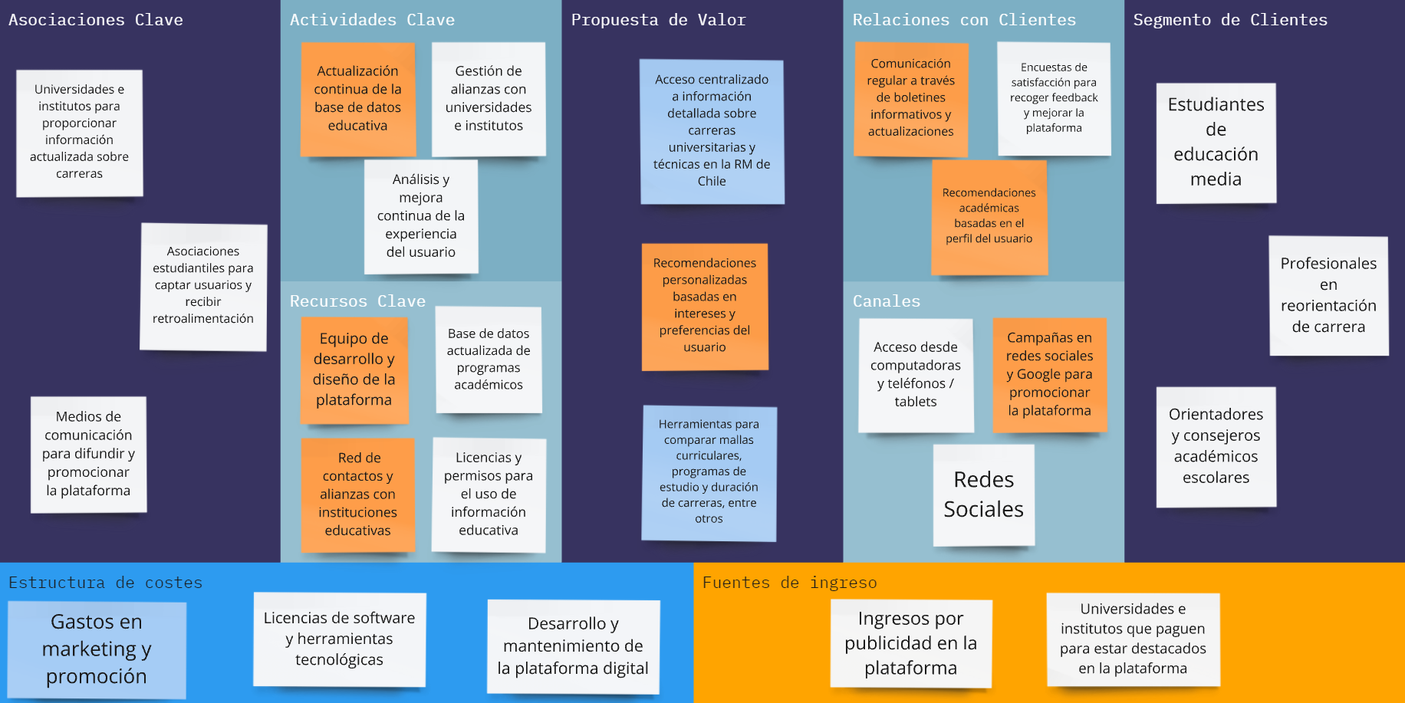
Modelo de negocios “CANVAS”

Slide 10
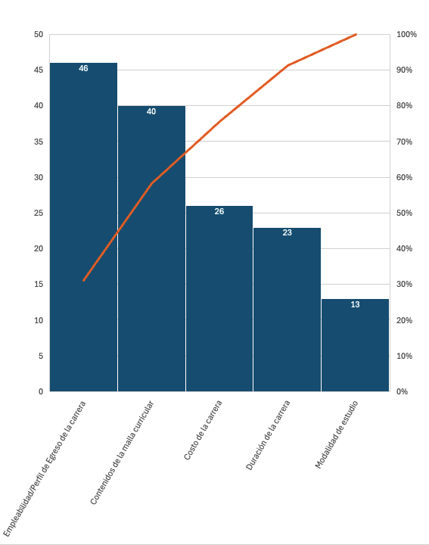
Estudio de Mercado
Conceptos | Respuestas | % | Acum
Empleabilidad/Perfil de Egreso de la carrera | 46 | 31% | 31%
Contenidos de la malla curricular | 40 | 27% | 58%
Costo de la carrera | 26 | 18% | 76%
Duración de la carrera | 23 | 16% | 91%
Modalidad de estudio | 13 | 9% | 100%
Encuesta realizada a 62 personas.

Slide 11
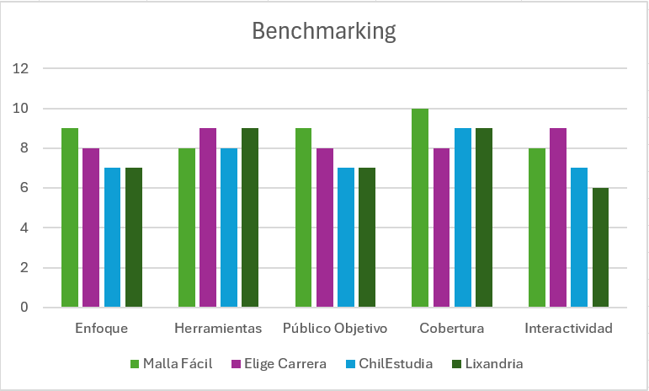
Estudio de Mercado
¿Cómo interpretar el gráfico?
Puntaje | Justificación
1 - 3 | Bajo rendimiento o presencia insuficiente en este punto.
4 - 6 | Adecuado, pero no destaca especialmente.
7 - 8 | Sólido, pero pueden haber mejoras.
9 - 10 | Muy fuerte, con una presencia notable y ventajas competitivas en el mercado.

Slide 12
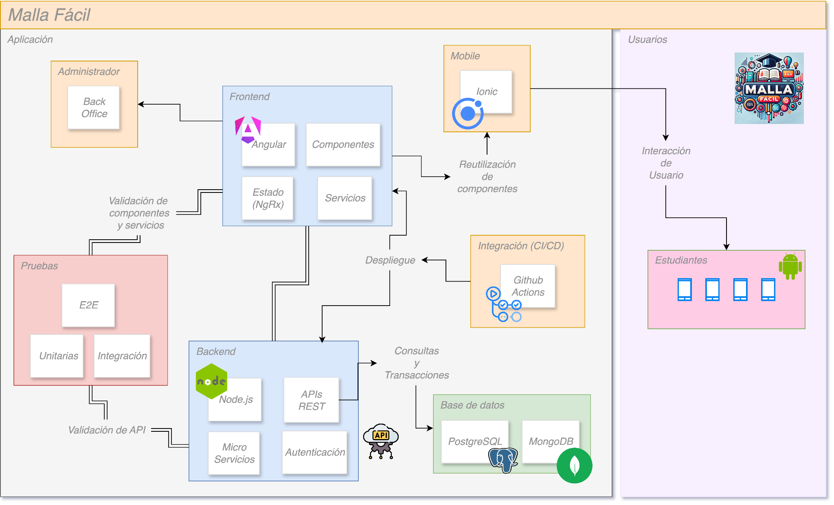
Tecnologías del desarrollo
Frontend:
Angular
Ionic
Backend:
Node.js
Express
API RESTful
Base de datos:
PostgreSQL
MongoDB
Integración:
Github Actions

Slide 13
Gestión del desarrollo
Lista de Módulos del Sistema y Nivel de Completitud
N° | MÓDULOS DEL SISTEMA | ESTADO
1 | Login | Pendiente
2 | Home | Pendiente
3 | Hoja de instituciones | Pendiente
4 | Hoja de comparación | Pendiente
5 | Perfil de usuario | Pendiente
6 | Favoritos | Pendiente
7 | FAQ | Pendiente
8 | Menú footer | Pendiente
9 | Menú general | Pendiente

Slide 14
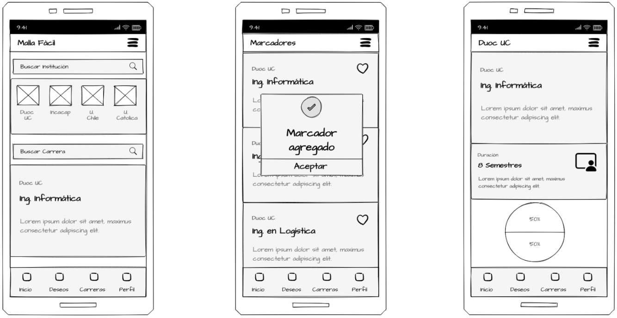
Mockup App Móvil
Visualización de la vista usuario de la App Móvil Malla Fácil y sus distintos módulos.

Slide 15
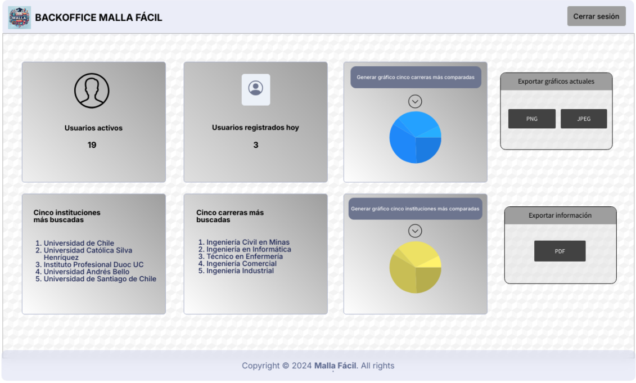
Mockup BackOffice
Enfoque en la gestión de usuarios, reportes y análisis, administración de contenidos y configuración de la plataforma.

Slide 16
Portafolio de Título Malla Fácil
Ingeniería Informática
Escuela de Informática y Telecomunicaciones
Sede Maipú
2024
Docente: Jorge Guzmán Bozo
Integrantes: Javier de la Jara Vera
David Bravo Aravena
Ailyne Jara Sandoval

